Slide 1
Отчет по итоговому проекту по курсу «Аналитик: искусство управлять данными»
Малянов Кирилл
Иннополис, 2021

Slide 2
Описание проекта
Цель проекта:
проанализировать данные, связанные с заболеваниями COVID-19 на основе имеющегося набора данных по странам мира. Выявить свойства показателей, их взаимосвязь. Сделать прогноз в рамках имеющегося периода данных, проверить достоверность прогноза. Сделать прогноз будущих значений показателя.
Выбранный регион:
Российская Федерация

Slide 3
Описание исходных данных
Исходный датафрейм:
'owid-covid-data.csv'
Отобранные показатели для анализа:
'total_cases', 'new_cases', 'new_cases_smoothed', 'people_vaccinated', 'people_fully_vaccinated', 'new_people_vaccinated_smoothed',
При первичном анализе устранены пропуски данных признаков 'people_vaccinated', 'people_fully_vaccinated'

Slide 4
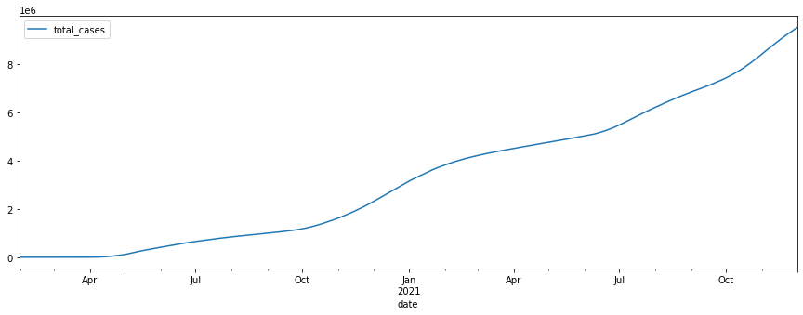
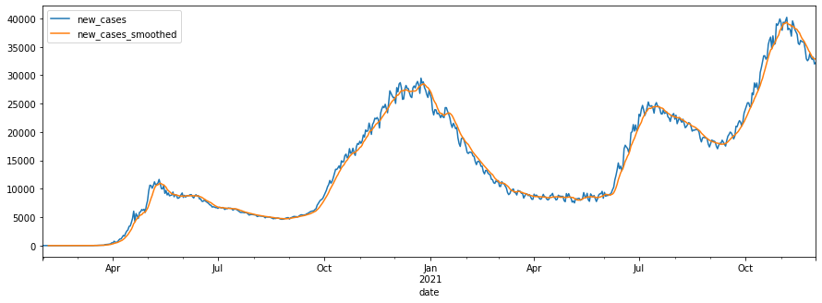
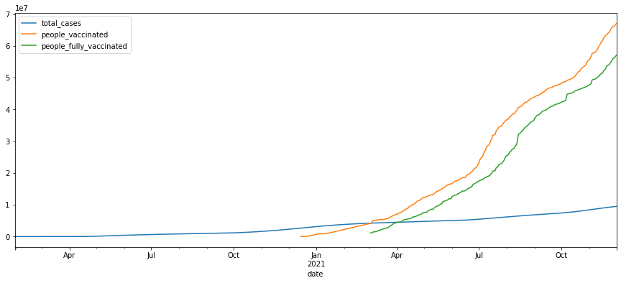
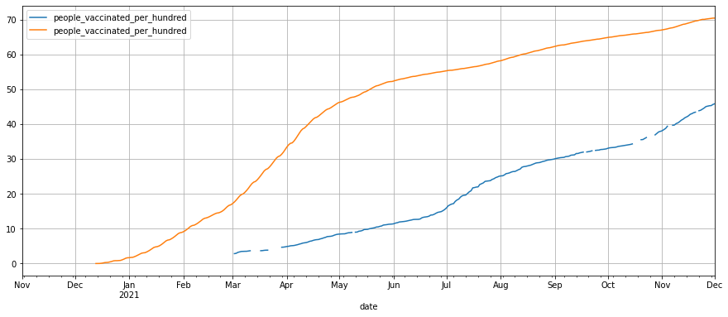
Выявленные при первичном анализе закономерности

Slide 5
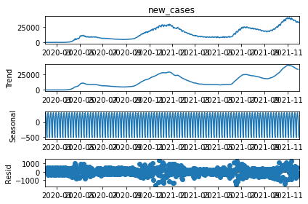
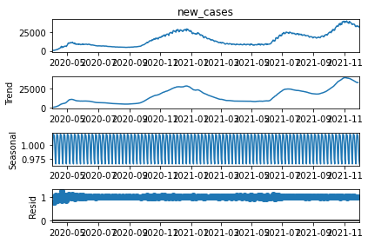
ETS декомпозиция
Аддитивная модель
Мультипликативная модель

Slide 6
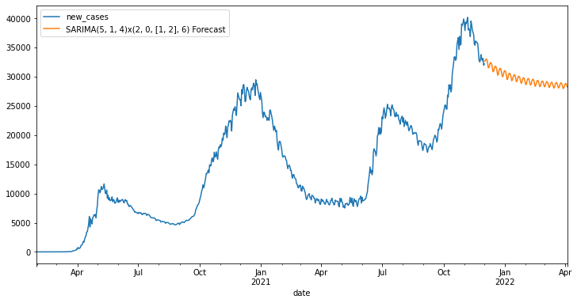
Прогнозирование
С помощью SARIMAX построена модель данных для показателя ‘new_cases’:
SARIMA(5, 1, 4)x(2, 0, [1, 2], 6).
Сделан прогноз динамики значений показателя на 4 месяца:

